Slide 1
GRUPO DE INVESTIGACIÓN
ESCULTORES DE SUEÑOS Y CAMINOS
COLEGIO INTEGRADO FE Y ALEGRÍA
MUNICIPIO LOS PATIOS

Slide 2
PRESENTACIÓN
EL COLEGIO INTEGRADO FE Y ALEGRÍA DEL MUNICIPIO LOS PATIOS DEL DEPARTAMENTO NORTE DE SANTANDER, SE ENORGULLECE EN PRESENTAR LOS RESULTADOS DEL PROCESO INVESTIGATIVO DE LOS ESTUDIANTES QUE CONFORMAN EL GRUPO DE INVESTIGACIÓN ESCULTORES DE SUEÑOS Y CAMINOS EN EL MARCO DEL PROYECTO EJAMBRE Y SUS DIFERENTES COOPERANTES. APLAUDIMOS EL ESFUERZO Y LA DEDICACIÓN EN LIDERAR ESTRATEGIAS VINCULANTES EN LA RESIGNIFICACIÓN DEL PROYECTO EDUCATIVO INSTITUCIONAL (PEI) ORIENTANDO LA INVESTIGACIÓN COMO ESTRATEGIA PEDAGÓGICA (IEP)

Slide 3
¿POR QUÉ ESCULTORES?
EL GRUPO DE INVESTIGACION ESCULTORES DE SUEÑOS Y CAMINOS es una respuesta a todas las inquietudes que giran en torno al desempeño y a la adquisición de las competencias comunicativas. aprender a hablar con fluidez ante un público y dejar entrever la creatividad desde la poesía, cuento, oratoria, dibujo, caricatura, escultura, pintura, música, historietas, caligramas y otros. A demás formar lectores, y escritores, es un arte que como el escultor pule la palabra hasta crear un mundo real o imaginario, sensibilizando al estudiante para que sea más humano, espiritual, creativo y competente. Al determinar cómo influye la familia en el proceso lector se podrá tener una visión más clara de la realidad lectora de los niños, niñas y jóvenes de nuestra institución en pro de una mejora en el proceso de adquisición de competencias lectoras.

Slide 4
ESCULTORES
¿QUÉ TANTO INFLUYE EL ACOMPAÑAMIENTO FAMILIAR EN EL DESARROLLO DE COMPETENCIAS LECTORAS DE LAS NIÑAS, NIÑOS Y JÓVENES DE LA INSTITUCIÓN EDUCATIVA COLEGIO INTEGRADO FE Y ALEGRÍA DEL MUNICIPIO DE LOS PATIOS, NORTE DE SANTANDER?
CIENTÍFICOS
PENSANTES

Slide 5
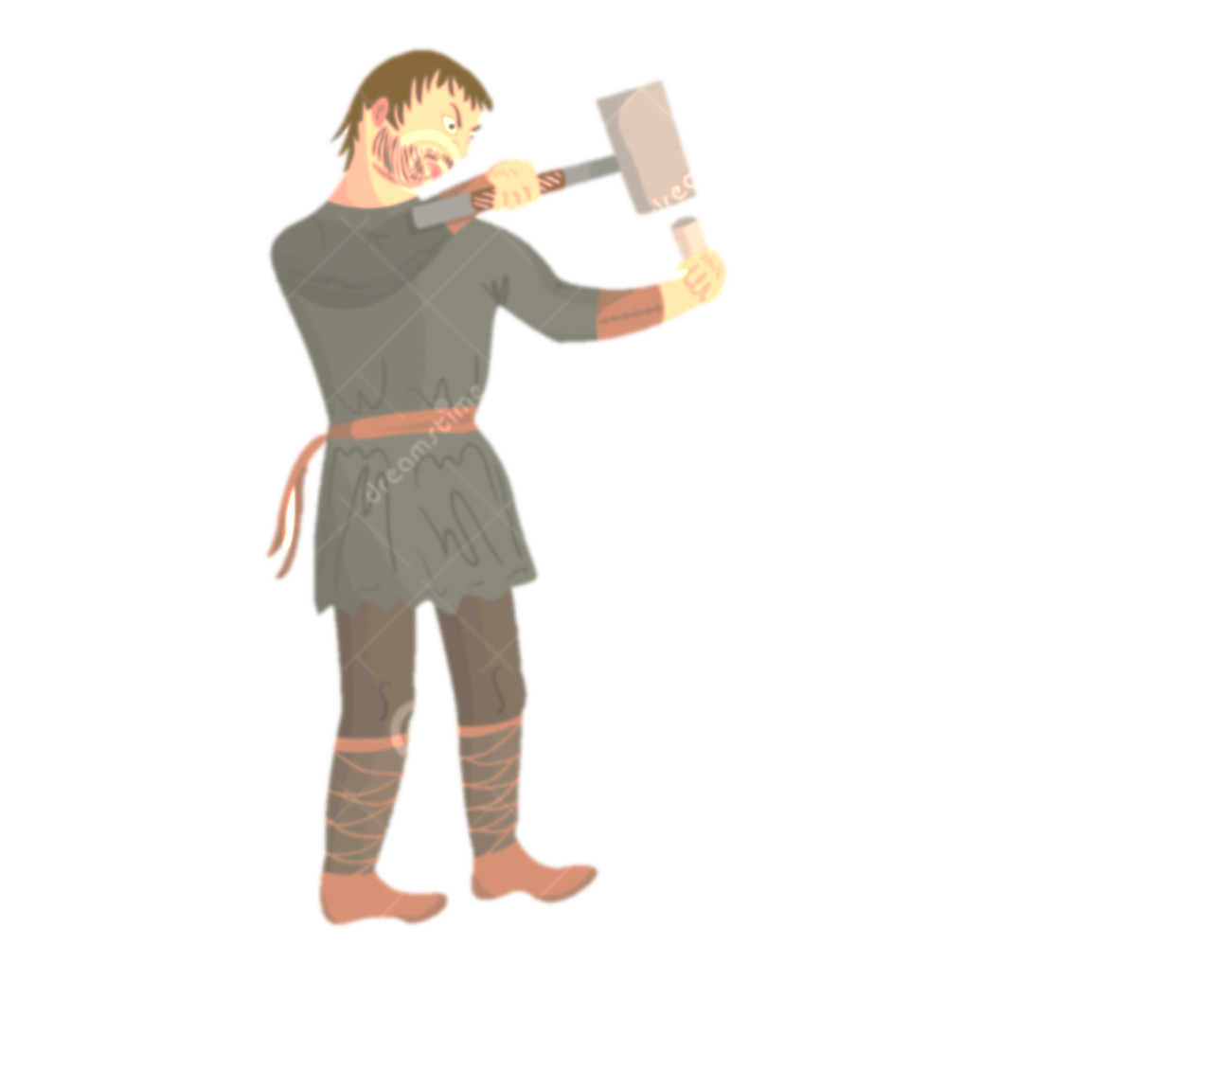
LA FAMILIA Y LA LECTURA
Familia y escuela comparten la responsabilidad de que los niños de educación inicial y básica alcancen los aprendizajes esenciales para su futuro desenvolvimiento en la vida. La familia es el grupo social más importante en la vida de los seres humanos, entre otras razones porque en ella se inicia la formación de los individuos.
Las actividades y relaciones familiares forman en las nuevas generaciones las primeras cualidades de personalidad y brindan los conocimientos que representan la base y condición para la asimilación del resto de aprendizajes y de relaciones sociales. Por tanto, “la familia cumple una función educativa fundamental, ya que desde muy temprano influye en el desarrollo social, físico, intelectual y moral de los niños” (Chavarría, 2011) “es la primera escuela del ser humano, y los padres o cuidadores son los primeros educadores de las nuevas generaciones” (Villarroel y Sánchez, 2002).

Slide 6
LECTURA
ESCRITURA
COMPRENSIÓN
La poca comprensión lectora, la falta de hábito lector, la no aplicación de los signos de puntuación al leer, entre otros, impide en gran medida que muchos niños y niñas alcancen los logros propuestos. Utilizar las tics como herramientas que permiten implementar estrategias didácticas para fortalecer la lectura y la escritura, genera un aprendizaje significativo y posibilita una mejor interacción docente estudiante, obligando a los y las docentes a estar abiertos a los cambios e innovar su práctica pedagógica, puesto que se está en una época donde la tecnología juega un papel importante en el proceso enseñanza aprendizaje.

Slide 7
Encuesta aplicada a jóvenes que cursan de 3° a 11° en la I.E. COLEGIO INTEGRADO FE Y ALEGRIA
De los estudiantes encuestados, el 68% afirma que es la Mamá la que principalmente les ayuda con la realización de las actividades académicas en el hogar.
POBLACIÓN | MUESTRA
1050 | 135
El 88% de los estudiantes consultados, les gusta y siente interés por la lectura.
89% de los Estudiantes encuestados afirma leer por gusto y apenas el 8% argumentan no leer por pereza.
Los estudiantes encuestados, afirman que el 53% lee máximo 3 libros al año.
Según los estudiantes, el 30% afirma que es la Mamá a quien observa leer.

Slide 8
Encuesta administrada a PADRES DE FAMILIA en la I.E. COLEGIO INTEGRADO FE Y ALEGRIA
POBLACIÓN | MUESTRA
135 | 33
El 79% de la asesoría a los estudiantes es proporcionada por las madres de los mismos.
Aunque el mayor porcentaje de los encuestados ayudan en la realización de actividades extra clase (52%), una mayor parte de los encuestados no siempre brindan esta ayuda a los estudiantes (45%)
El género de lectura preferido por los encuestados es el periodístico (40%).
El mayor porcentaje (79%) de los encuestados afirman haber tenido influencia en el desarrollo de competencias lectoras de sus hijos con la justificación de estar siempre presente en el ámbito educativo de sus hijos con ayudas en sus actividades académicas y formación intelectual apoyándolos de todas las maneras posibles en este aspecto educativo.
El 88% de los encuestados tienen gusto por la lectura.
Apenas el 75% de los Padres consultados leen entre 1 a 3 libros.

Slide 9
El apoyo de la familia influye notoriamente en el desarrollo de competencias lectora. Si desde temprana edad se inculca el hábito y gusto por la lectura, muy seguramente ese niño será un adulto lector.
CONCLUSIONES
Esta investigación queda como precedente para aportar en la resignificación del PEI de la institución ya que muestra varias problemáticas como el poco acompañamiento de los padres de familia en los procesos académicos de sus hijos, evidenciado en que de los 135 padres convocados a la reunión solo 33 padres de familia asistieron al evento; el que a algunos estudiantes no les interesa la lectura como debería. Por lo anterior, es deber de la institución crear alternativas de solución que conlleven a la mejora en las estrategias de aula y a una calidad educativa, ligada con los estándares básicos de competencias especialmente el lector.

Slide 10
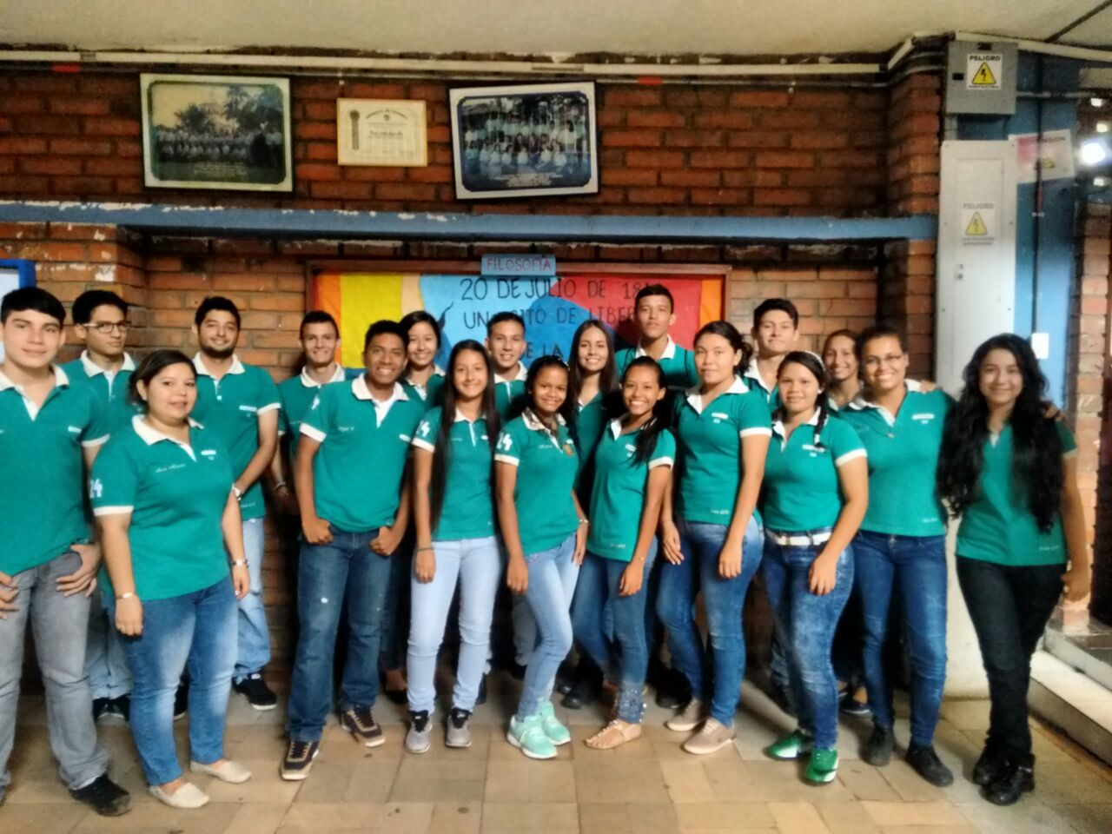
ESCULTORES DE SUEÑOS Y CAMINOS
GRUPO DE INVESTIGACIÓN

Slide 11
REFERENCIAS
Modelo para la Participación de Padres de Familia en la Educación Inicial y Básica del Conafe, Edición Consejo Nacional de Fomento Educativo Primera edición: 2012. México, D.F.
Chavarría, M. (2011). Cómo coordinar la educación entre padres y profesores. México: Trillas.
Villarroel, G. y X. Sánchez (2002). “Relación familia y escuela: un estudio comparativo en la ruralidad”. En Estudios Pedagógicos, 28, 123-141

